Slide 1
La modélisation dynamique : Solution exercice états/transitions Caisse

Slide 2
Exercice : Modifier le diagramme d’état de la classe « Caisse »
En considérant les états :
« Libre »
« Occupée » composée de :
« Enregistrement des articles »
« Choix du mode de paiement »
« Attente paiement en liquide »
« Attente autorisation chèque »
« Attente autorisation CB »
« Paiement validé
« Vente annulée
En indiquant les types d’évènement, conditions
En considérant l’existence des classes : Panier, Paiement, AutorisationCB, AutorisationCheque, Tiroir

Slide 3
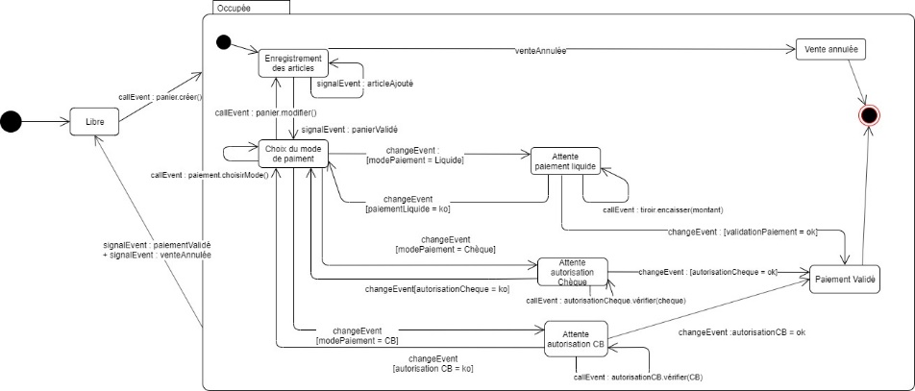
Solution

